Slide 1
编辑图像

Slide 2
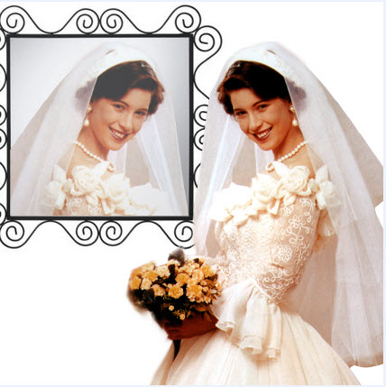
1、镜像：图像的复制、粘贴、剪切与删除，学会分析编辑的图像能力，使图像的大小、方向、形状或透视符合作图要求.灵活运用变换图像操作及图像的旋转复制方法。

Slide 3
知识点的介绍：
1、“重复-复制-旋转”
(1)用“磁性套索工具”抠选出蕃茄选区，再用移动工具将其拖入新文件中并调整大小。
(2)按“Ctrl+T”组合键，将旋转中心移到需要的控制点，设置旋转的角度为40。
(3)按住Ctrl+Alt+Shift组合键并多次点按T键即可完成“重复-复制-旋转”命令。

Slide 4
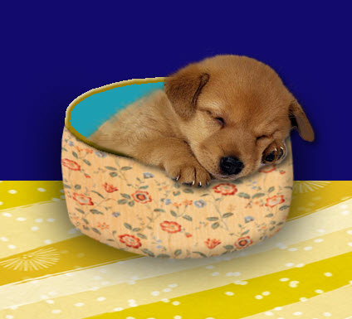
2、熟睡的小狗：掌握【抽出】的特点，【抽出】命令在扣图中的使用方法熟悉利用【抽出】命令选取图像

Slide 5
制作熟睡的小狗
（1）、新建文件，设置大小为15厘米*15厘米，分辨率为72色彩模式为RGB。
（2）、通过矩形选框工具、【编辑→变化→变形】命令、椭圆选框工具和【编辑→描边】命令制作篮子。
（3）、【滤镜→抽出】命令、移动工具、多边形套索工具抽出和调整小狗。
（4）、给篮子和小狗做“投影”效果，再给图像增加背景形成最终效果。

Slide 6
“抽出”滤镜案例制作的小结
本次课主要是应用“抽出”滤镜功能将复杂的人物图像从原图像中截取出来，再将其放置到其它图像中形成新图像的制作，人物头发自然清晰，不落痕迹，显示了“抽出”命令的强大功能。通过实践的操作，可以提升学生的动手能力以及分析能力。

